Slide 1


Dział Spraw Studenckich
Rozliczanie Grantów Rektora oraz innych projektów studenckich w roku 2022.
Kraków, 16 marca 2022 r.

Slide 2

Zamówienia Publiczne
Rozliczanie faktur
Przydatne informację
Zakupy zagraniczne
Wyjazdy krajowe
i zagraniczne

Slide 3

www.dss.agh.edu.pl

Slide 4

Zamówienia Publiczne
Najważniejsze informacje dotyczące Zamówień Publicznych
Procedury DZP w oparciu o nowy Regulamin udzielania zamówień publicznych w AGH
Umowy ogólnouczelniane
Przetargi Działu Spraw Studenckich

Slide 5

Co to są Zamówienia Publiczne?
To element finansów publicznych, obejmujący procedury wydatkowania środków publicznych – AGH jako Uczelnia Publiczna dostaje subwencję, przeznaczoną na FNKS w ramach której rozliczane są Granty Retora.

Slide 6
Ustawa z 11.09.2019r. Prawa Zamówień Publicznych obowiązująca od 01.01.2021r.
Zgodnie z art. 2 ust 1 nowego PZP – ustawa ma zastosowanie do zamówień klasycznych oraz konkursów, których wartość jest równa lub przekracza kwotę 130 000 złotych netto.
* zamówienia klasyczne – dostawy towarów i usług

Slide 7
Stosowanie przepisów PZP
Zamówienia poniżej 130 000 złotych = Regulamin udzielania zamówień publicznych
Zamówienia powyżej 130 000 złotych = postępowanie przetargowe z podziałem:
Powyżej 130 000 złotych a mniej niż 214 000 euro (913 630,00 zł) = zamówienia o wartości szacunkowej mniejszej niż progi unijne
Zamówienia o wartości powyżej wartości 214 000 euro = zamówienia o wartości szacunkowej powyżej progów unijnych

Slide 8
Ogólne zasady udzielania zamówień publicznych:
Realizacja zamówień publicznych musi odbywać się zgodnie z ustawą o finansach publicznych tj. w sposób celowy i oszczędny z zachowaniem zasad:
uzyskania najlepszych efektów z danych nakładów
optymalnego doboru metod i środków służących osiągnięciu założonych celów w sposób umożliwiający terminową realizację przyjętych zadań oraz w wysokości i terminach wynikających z wcześniej zaciągniętych zobowiązań

Slide 9
Zamawiający przygotowuje i przeprowadza postepowanie o udzielnie zamówienia publicznego w sposób zapewniający:
zachowanie uczciwej konkurencji
równe traktowanie wykonawców
zasadę przejrzystości oraz proporcjonalności
AGH stosuje wyżej wymienione zasady poprzez:
Regulamin Zamówień Publicznych ( notatka z rozeznania rynku, protokół z wyboru ofert, procedurę przetargową).

Slide 10

Realizacja zamówienia/zakupu – ścieżki postępowania:
1. Sprawdzenie planu zamówień publicznych:
Strona internetowa www.dzp.agh.edu.pl
Plan zamówień Publicznych

Slide 11
Plan Zamówień Publicznych:
jest to zaplanowanie z jakich usług będziemy korzystać oraz jakich zakupów będziemy dokonywać jako Uczelnia;
stanowi podstawę ustalenia właściwego trybu postępowania oraz kontroli wydatkowania środków publicznych w skali całej Uczelni;
- plan tworzony jest na dany rok kalendarzowy

Slide 12
Plan Zamówień Publicznych :
- tworzony jest na początku roku kalendarzowego przez Dział Zamówień Publicznych w oparciu o złożone plany zamówień publicznych przez wszystkie jednostki na AGH;
- jednostki mogą korygować/aktualizować w DZP plany zamówień publicznych swoich jednostek, uwzględniając niezaplanowane zakupy na etapie tworzenia planu;

Slide 13
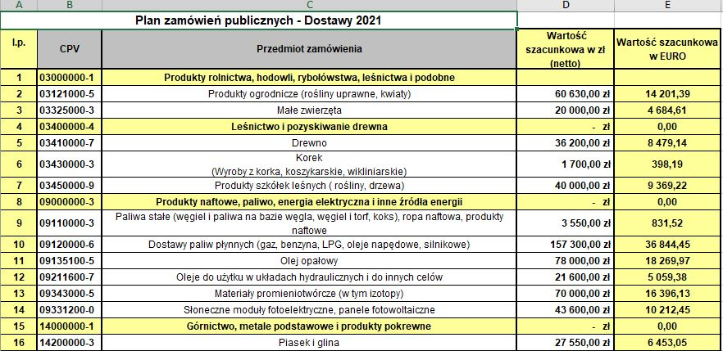
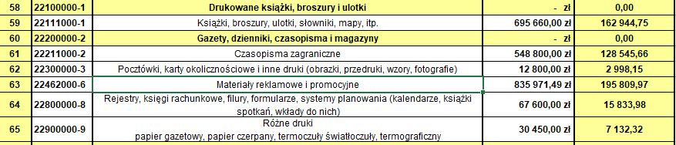
Plan Zamówień Publicznych

Slide 14
Jak czytać Plan Zamówień Publicznych ?
wybierz rodzaj planu w zależności od zakupu: dostawy/usługi;
w przedmiocie zamówienia znajdź odpowiednią kategorię zakupu – możesz posłużyć się kodem CPV;
sprawdź kwotę w pozycji: wartość szacunkowa w zł (netto) – w zależności od kwoty wybierz odpowiednią procedurę zakupu

Slide 15
Co to jest kod CPV ?
CPV to wspólny słownik zamówień, który stanowi jednolity system klasyfikacji zamówień publicznych;
w Uczelni jego celem jest uporządkowanie dokonywanych zakupów, aby wszystkie jednostki posługiwały się takimi samymi oznaczeniami wybranych zakupów/usług;
stosowany jest w celu kontroli wydatkowanych środków na poszczególne pozycje i doboru odpowiedniej procedury

Slide 16
Brak kodu CPV w Planie Zamówień Publicznych
znajdź odpowiedni kod CPV w wyszukiwarce:
https://www.portalzp.pl/kody-cpv
poinformuj DSS o potrzebie wprowadzenia kodu do Planu Zamówień Publicznych.
Po akceptacji przez DSS dokonaj zakupu.

Slide 17
2. Wybranie procedury postępowania na podstawie Regulaminu udzielania zamówień publicznych w AGH wprowadzonego Zarządzeniem Rektora 3/2021 z dnia 21.01.2021r.

Slide 18
2.1 Procedura udzielenia zamówień publicznych, których wartość szacunkowa netto jest mniejsza niż 130 000 złotych
Zamówienia publiczne na dostawy i usługi, których wartość brutto nie przekracza kwoty 10 000 złotych:
w tym przypadku nie jest wymagane prowadzenie dokumentacji czynności oraz pisemne uzasadnienie wyboru wykonawcy. Udokumentowaniem zakupu jest faktura.
Oznacz to, że możesz dokonać zakupu do kwoty 10 000 złotych bez konieczności sporządzenia notatki z rozeznania rynku oraz zamówienia !

Slide 19
Zamówienia publiczne na dostawy i usługi, których wartość brutto przekracza kwotę 10 000 złotych, lecz nie przekracza kwoty 20 000 złotych
w tym przypadku przeprowadza się rozeznanie rynku dostaw i usług. Z przeprowadzonych czynności sporządza się notatkę uzasadniając wybór wykonawcy oraz zamówienie.
Oznacz to, że przed zakupem musisz sporządzić notatkę z rozeznania rynku oraz zamówienie !
Dopiero po akceptacji wymaganych dokumentów przez Prorektora ds. Studenckich oraz Panią Kwestor możesz dokonać zakupu.

Slide 20
Wzory dokumentów:

Slide 21
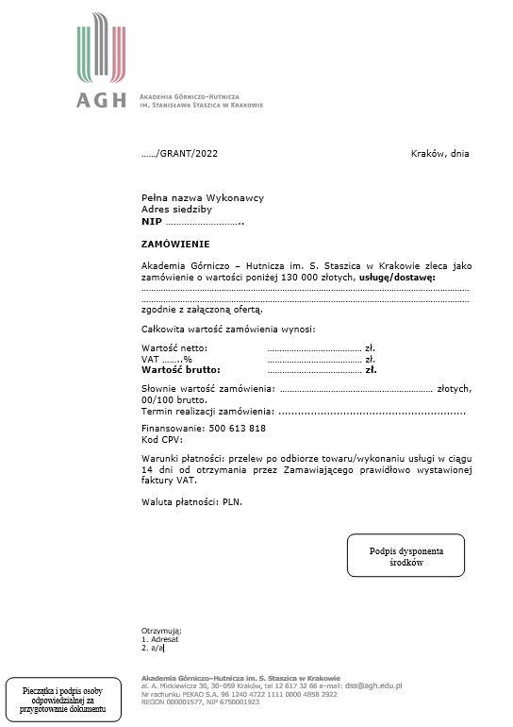
Wzory dokumentów:

Slide 22
Cel sporządzenia dokumentów:
1. Notatka z rozeznania rynku:
zebranie informacji na temat dostępności towaru/usługi oraz informacji cenowych;
wybranie najkorzystniejszej oferty;
2. Zamówienie:
zabezpieczenie interesu zamawiającego;
zobowiązanie wykonawcy do dostarczenia towaru/zrealizowania usługi;
określenie warunków współpracy: kwoty do zapłaty, warunki dostawy i płatności

Slide 23
Zamówienia publiczne na dostawy i usługi, których wartość brutto jest większa od 20 000 złotych, lecz których wartość netto jest mniejsza od 130 000 złotych
w tym przypadku przeprowadza się pozyskanie tzw. oferty cenowej. Z czynności wyboru wykonawcy zamówienia publicznego sporządza się protokół wyboru, zamówienie oraz zawiera umowę z wykonawcą.
Oznacz to, że przed zakupem musisz:
pozyskać 3 oferty od potencjalnego dostawcy;
sporządzić protokół z wyboru oferty cenowej na podstawie zebranych ofert;
- sporządzić zamówienie oraz umowę;
Dopiero po akceptacji wymaganych dokumentów przez Prorektora ds. Studenckich oraz Panią Kwestor możesz dokonać zakupu.

Slide 24
Wzór dokumentów:

Slide 25
2.2 Procedura udzielenia zamówień, o wartości szacunkowej równiej lub przekraczającej 130 000 złotych
Wszczęcie postępowania następuje na podstawie złożonego do Działu Zamówień Publicznych wniosku o uruchomienie postępowania o zamówienie publiczne wraz ze specyfikacją warunków zamówienia (w niektórych przypadkach wraz z analizą potrzeb i wymagań).

Slide 26
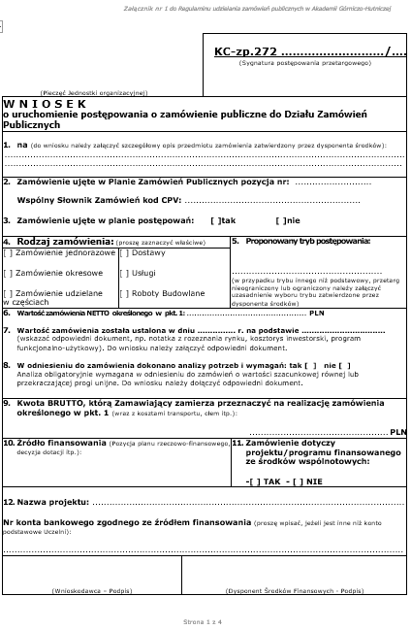
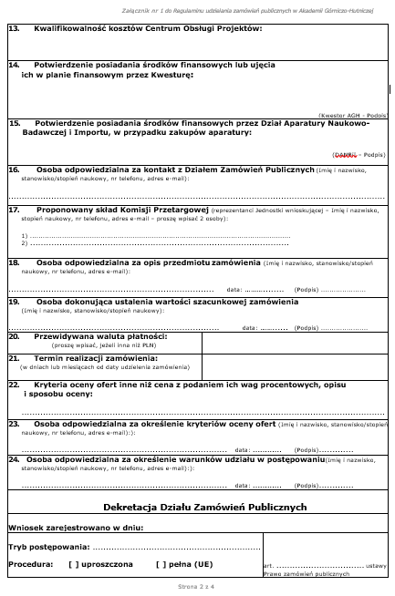
Wzór dokumentu:

Slide 27
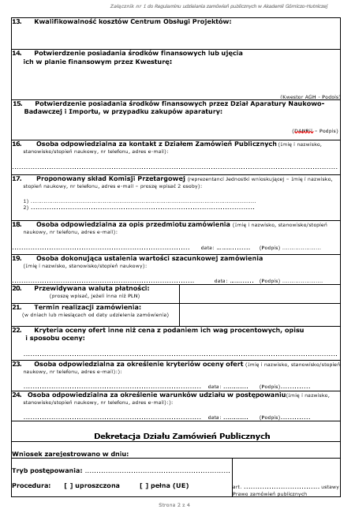


Slide 28
SWZ (Specyfikacja Warunków Zamówienia)
⬇
Załącznik do wniosku o uruchomienie postepowania o zamówienie publiczne
Jest to szczegółowy opis konkretnego przedmiotu zamówienia, uwzględniający wszystkie wymagania zamawiającego co do zakresu usługi lub dostawy, oraz informacje dodatkowe np. termin realizacji zamówienia.
SWZ opisuje się w sposób jednoznaczny, wyczerpujący, dokładny i zrozumiały.

Slide 29
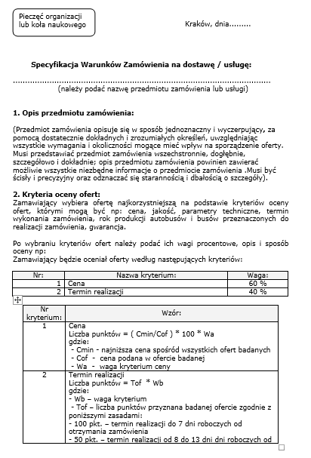
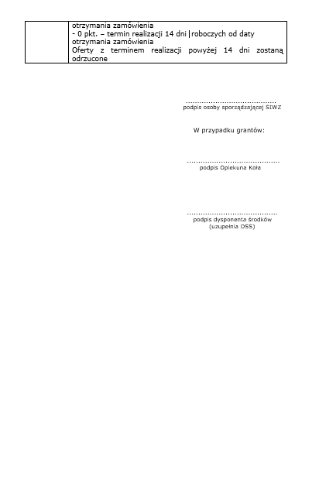
Wzór dokumentu:

Slide 30
Analiza potrzeb i wymagań
Powyżej progów unijnych => obowiązkowa
Poniżej progów unijnych => dobrowolna
Analiza polega na:
zbadaniu możliwości zaspokojenia potrzeb z wykorzystaniem zasobów własnych (pracownicy, sprzęt)
Rozeznaniu rynku w aspekcie możliwości wariantów realizacji zamówienia np. leasing, najem zamiast sprzedaży, zamówienie usług zamiast rzeczy
Orientacji na wartości zamówienia

Slide 31
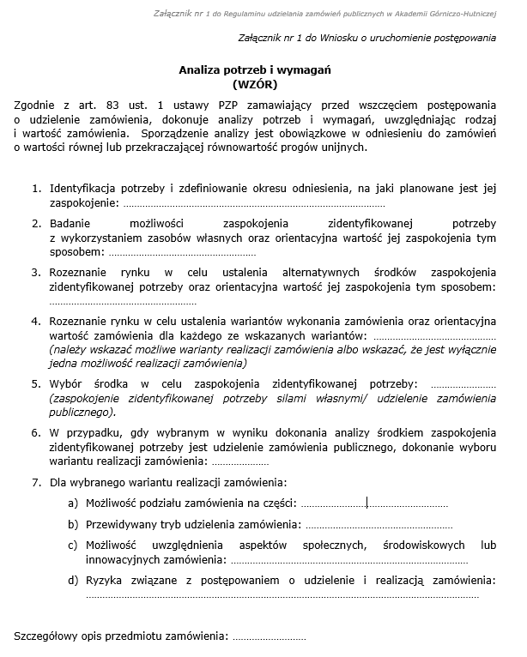

Slide 32
2.3 Zamówienia centralne - ogólnouczelniane
W planie zamówień realizowanych centralnie, ujęte są przetargi realizowane dla wszystkich Jednostek,
w ramach przetargów ogólnouczelnianych.
Plan zamówień realizowanych centralnie, jest zamieszczony na stronie internetowej DZP
Zamówienia centralne są przygotowywane przez DZP w celu uproszczenia zakupów najczęściej dokonywanych przez wszystkie jednostki.
http://www.dzp.agh.edu.pl/dla-jednostek-agh/umowy-ogolnouczelniane/

Slide 33
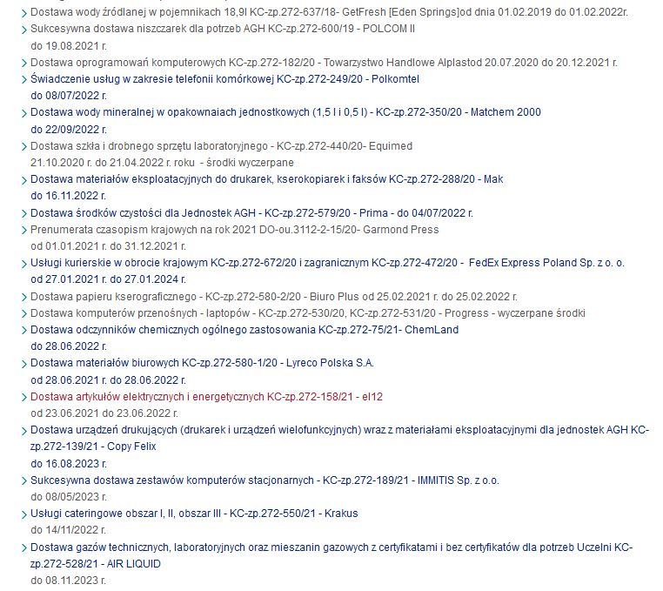

Slide 34

Przetargi Działu Spraw Studenckich
Aktualnie Dział Spraw Studenckich jest w trakcie procedowania przetargu na materiały promocyjne. Prognozowane rozstrzygnięcie przetargu 28.03.2022r.
Szczegółowe informacje o rozstrzygnięciu przetargu zostaną umieszczone na stronie DSS.

Slide 35
Materiały promocyjne AGH
Aby pozyskać materiały promocyjne AGH należy nie później niż 2 dni przed planowaną datą odbioru złożyć zamówienie w Dziale Obsługi Uczelni (łącznik A1-A2) lub pocztą elektroniczną.
Uwaga ! Formularz zamówienia musi zostać podpisany przez Dysponenta Środków tj. Prorektora ds. Studenckich za pośrednictwem DSS, lub Dziekana Wydziału za pośrednictwem Biura Administracyjnego Wydziału !
Materiały promocyjne wydawane są na podstawie formularza zamówienia od poniedziałku do piątku w siedzibie DOU w godzinach 8:00- 15:00.

Slide 36

Materiały promocyjne AGH
Za pobrane materiały jednostki obciążone są notą księgową RW, którą należy dostarczyć do DSS.
Katalog materiałów promocyjnych wraz z cenami dostępny na stronie:
www.agh.edu.pl/uczelnia/struktura/administracja-centralna/pion-rektora/dzial-informacji-i-promocji/materialy-promocyjne

Slide 37

Jak rozliczyć faktury ?
wymogi formalne faktury
opis faktury
podpis opiekuna na fakturach
gdzie i kiedy rozliczyć faktury

Slide 38

Nabywcą na fakturze jest:
Akademia Górniczo-Hutnicza im. Stanisława Staszica w Krakowie
30-059 Kraków
Al. Mickiewicza 30
NIP 6750001923

Slide 39

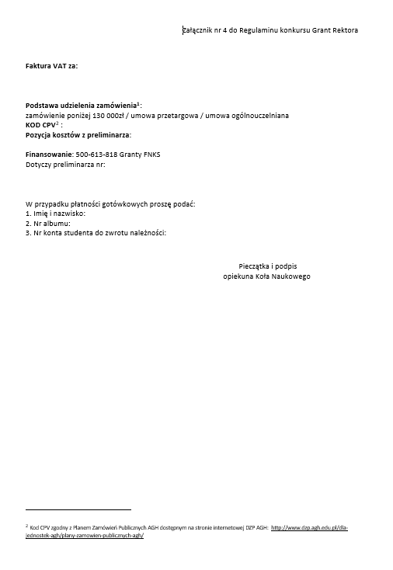
Opis faktury

Slide 40
Opis faktury:
wszystkie faktury muszą być opisane zgodnie z załącznikiem nr 4 do Regulaminu konkursu Grant Rektora;
należy uwzględnić wszystkie wymagane pola;
może być odręczny lub nadrukowany na odwrocie faktury – nie należy dołączać dodatkowych kartek;
musi być zrozumiały czego dotyczy zakup;
powinien być sporządzony przez osobę dokonującą zakupu – osoba ta najlepiej orientuje się w kwestii opisu zakupionego przedmiotu lub zrealizowanej usługi;
musi zawierać podpis i pieczątkę Opiekuna Koła;

Slide 41
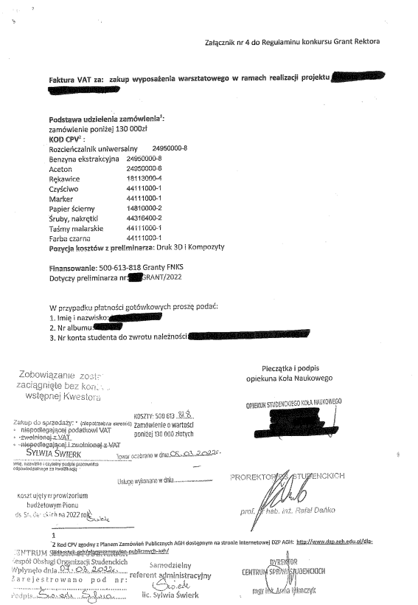

Slide 42
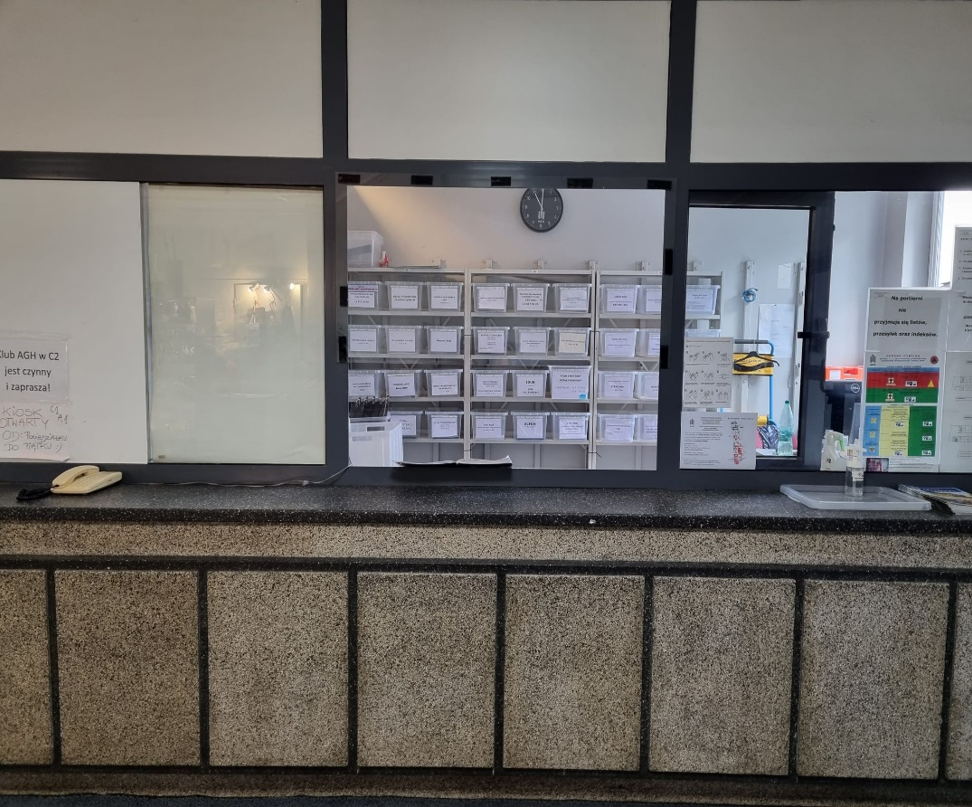
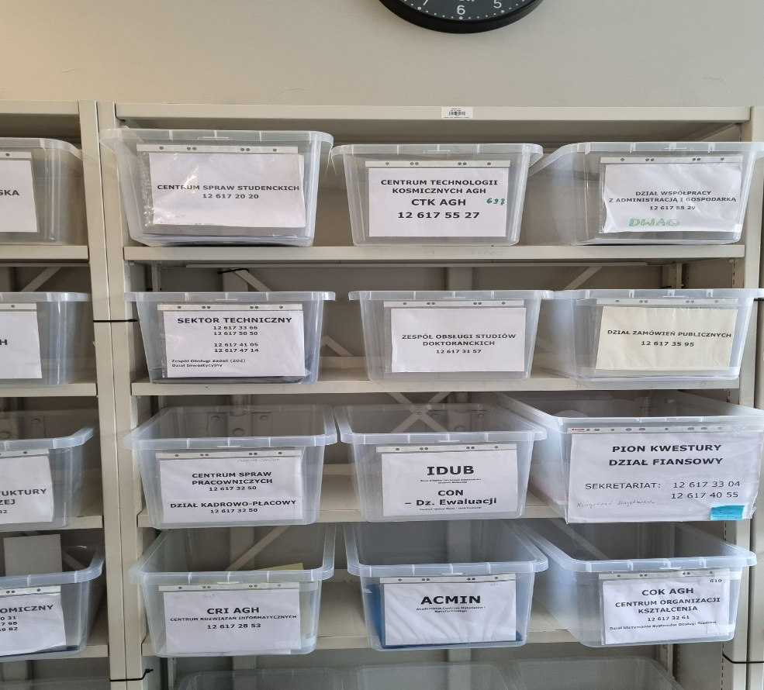
Ważne informacje !
Faktury należy dostarczyć do DSS – pawilon C1 pok. 111
lub pozostawić na portierni w skrzynce „CSS”

Slide 43
Ważne informacje !
wydatki muszą być zgodne z planowanymi kosztami oraz kwotami przedstawionymi na zaakceptowanym preliminarzu;
faktury należy dostarczyć w terminie umożliwiającym opłacenie faktury we wskazanym terminie
do faktur złożonych po terminie płatności lub w terminie uniemożliwiającym płatność w terminie należy przedłożyć pisemne przedłużenie terminu płatności wystawione przez kontrahentów;
Faktury należy składać sukcesywnie

Slide 44

Należy dokonywać przemyślanych zakupów i rozliczać jak najwięcej zakupów jedną fakturą !

Slide 45
Korekta preliminarza
W uzasadnionych przypadkach możliwe jest dokonanie korekty preliminarza.
W tym celu należy zwrócić się pisemnie do Prorektora ds. Studenckich za pośrednictwem Pełnomocnika Rektora ds. Kół Naukowych z prośbą o zmianę wysokości poszczególnych pozycji w preliminarzu oraz zmianę rodzaju kosztów w granicach przyznanej kwoty z uzasadnieniem potrzeby zmian.
Do pisma należy złożyć zaktualizowany preliminarz.

Slide 46
Co to faktura proforma i jak ją rozliczyć ?
Faktura pro forma nie jest dokumentem księgowym. Wysyła się ją jako element oferty, informujący o tym, jak rzeczywista faktura będzie wyglądać, z czego się będzie składać i jakie będą koszty zawartej transakcji. Można ją wysłać jako formę wezwania do zapłaty, formę informacji o kosztach czy też zapowiedź wystawienia faktury właściwej w niedalekiej przyszłości.

Slide 47

Faktura proforma:
ma taką samą budowę jak każda inna faktura, rozróżnienie dotyczy przede wszystkim obecności przypisu „proforma”;
musi być opisana według powyższego wzoru;
musi zostać rozliczona poprzez dostarczenie opisanej faktury VAT w terminie 14 dni od daty odebrania towaru lub wykonania usługi;

Slide 48
Faktura VAT uproszczona
przy paragonie do kwoty 450 zł brutto – należy podać NIP AGH przed zakończeniem sprzedaży na kasie fiskalnej. Otrzymany paragon z nr NIP stanowi fakturę uproszczoną traktowaną jak zwykła faktura,
przy paragonie powyżej kwoty 450 zł brutto – należy podać NIP AGH przed zakończeniem sprzedaży na kasie fiskalnej. Na podstawie takiego paragonu z NIP należy wystąpić do sprzedawcy o wystawienie faktury VAT nie później niż do 15 dnia miesiąca następnego po dokonaniu zakupu.

Slide 49
Ważne !
Do Działu Spraw Studenckich należy dostarczyć tylko faktury rozliczane ze środków uzyskanych od Prorektora
ds. Studenckich (FNKS) !

Slide 50
faktury, które zgodnie z preliminarzem miały zostać rozliczone ze środków Wydziału należy dostarczyć do Biura Administracyjnego danego Wydziału;
w przypadku łączenia rozliczenia (FNKS + Wydział) w pierwszej kolejności fakturę należy dostarczyć na Wydział, a następnie dostarczyć do DSS;
istnieje możliwość dostarczenia dwóch osobnych faktur;

Slide 51
Poniesionych kosztów zakupów/usług pokrytych z wpłat uczestników, nie rozlicza się na Uczelni. Jednak należy zbierać paragony, faktury wystawione na osobę fizyczną celem udokumentowania przy składaniu sprawozdania z realizacji Grantu Rektora.

Slide 52
Przydatne informacje
1. Maksymalne kwoty dofinansowań na wyżywienie, nocleg, usługę gastronomiczną itd.
2. Pole Spisowe
3. Materiał/środek trwały
4. Dysponent środków

Slide 53

Na co zwracamy uwagę….?
usługa gastronomiczna (w ramach reprezentacji i reklamy) do wysokości 100 zł brutto na osobę - usługa jest zawsze wykonana w siedzibie firmy,
catering do 10,00 zł netto na osobę

Slide 54
Nocleg możemy dofinansować do wysokości 45 zł za dobę na studenta,
Wyżywienie rozliczamy fakturą:
do 30 zł na osobę za dzień za artykuły spożywcze na potrzeby organizacji spotkać.
UWAGA!
Nie finansujemy noclegów i wyżywienie gości ani pracowników

Slide 55

Upominki/nagrody
Upominki do 10 zł netto/osobę:
Drobny podarunek;
Nagrody do 100 zł brutto na osobę:
Aby nie były opodatkowane muszą być w ramach konkursu z dziedziny nauki, kultury, sztuki i sportu.
Wymagany jest regulamin konkursu określający m.in. sposób przyznawania nagród.
Do faktury należy dołączyć listę studentów, którzy odebrali nagrody z podaniem wartości nagrody.

Slide 56
Co to są materiały ?
Materiały to produkty, towary, rzeczy z okresem użytkowania do 1 roku lub mogące zostać przekształcone.
Są to m.in.:
kable;
śrubki;
elementy elektroniczne;
blachy;
odczynniki chemiczne;
filament;
Materiał nie jest ograniczony kwotowo.

Slide 57
Co to są środki trwałe?
Środki trwałe uznaje się za składniki majątku, które spełniają następujące warunki:
są kompletne i zdatne do użytkowania
ich przewidywany okres użytkowania jest dłuższy niż rok
Środkiem trwałym mogą być:
szlifierki, imadła, lutownice, wiertarki, silniki, drukarki, sprzęt komputerowy, elementy wyposażenia biura, specjalistyczne urządzenia, itp.

Slide 58
Uwaga ! W ramach konkursu Grant Rektora można dokonywać zakupów środków trwałych do kwoty 10 000 zł.
Zakup środków trwałych powyżej 10 000 zł jest finansowany z Funduszu Zasadniczego.

Slide 59
Zakupiony środek trwały należy przyjąć na Pole Spisowe poprzez dokonanie stosownej adnotacji na fakturze przez osobę materialnie odpowiedzialną na Wydziale.
Pole spisowe - całość lub ściśle określona, z podaniem numeru i/lub nazwy, część jednostki (pokój, piętro, budynek), w której znajdują się środki trwałe powierzone osobie odpowiedzialnej lub osobie, której powierzono środki trwałe.

Slide 60
Dysponent środków
W obszarze działalności studenckiej są to:
Z ramienia Pionu Spraw Studenckich -FNKSSiD - Pan Rektor
Z ramienia Wydziałów (w ramach dofinansowania) Dziekani Wydziałów
Dysponent środków dysponuje środkami publicznymi.

Slide 61



Obieg dokumentów
Student
ZOOS
Dyrektor CSS
Pan Rektor
Kwestura
Dział Finansowy
Dekretacja
Dysponent środków

Slide 62
Zakupy zagraniczne
Procedura dokonania zakupu zagranicznego
Procedura rozliczenia zakupu zagranicznego

Slide 63
Ważne !
Wszystkie zakupu zagraniczne muszą być dokonywane przez Dział Infrastruktury Badawczej.
I. Procedura dokonania zakupu
1. Wystąp do firmy o ofertę sprzedaży danego towaru (opis towaru, cena, warunki płatności (po dostawie / faktura pro-forma), warunki i cena dostawy towaru).
2. Dostarcz:
a) ofertę;
b) dane do kontraktu;
c) wniosek o transfer dewiz;
d) zamówienie w 3 egzemplarzach;
e) fakturę PROFORMA – jeśli dotyczy;
3. DSS przekaże dokumenty do podpisu dysponenta środków, Kwestury oraz zarejestruje sprawę w Dziale Infrastruktury Badawczej.
4. Dział Infrastruktury Badawczej wysyła oficjalne zamówienie do firmy zagranicznej.
5. Oczekuj na odbiór towaru.

Slide 64
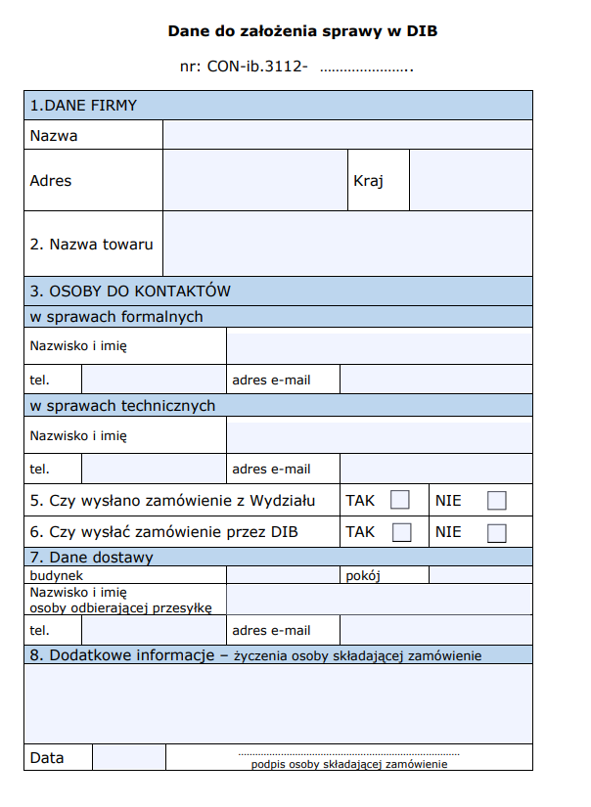
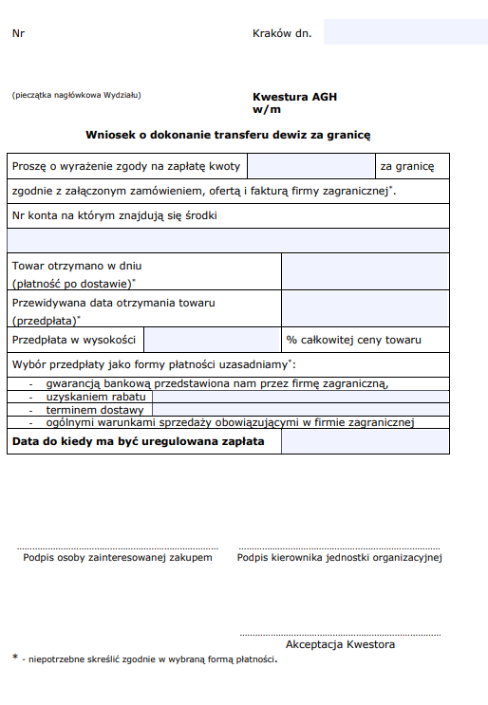

Slide 65
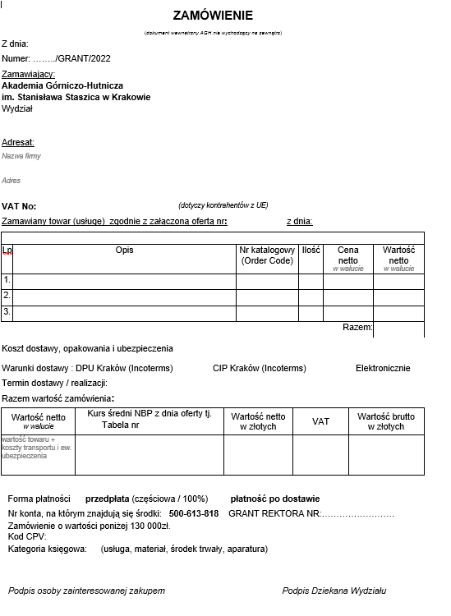

Slide 66
Ważna informacja !
Przy zakupach elementów elektronicznych ze sklepu Mouser oraz Farnell należy stosować wyżej wymienioną procedurę.
Zakup dokonywany jest w PLN, natomiast na fakturze widnieje NIP zagraniczny !

Slide 67
Ważne !
Na fakturze musi być podany NIP AGH: PL 6750001923
II. Procedura rozliczenia zakupu
Jeśli zakup był dokonany w UE, po otrzymaniu towaru niezwłocznie poinformuj DSS o odebraniu towaru i dostarcz:
a) dokumenty przewozowe,
b) fakturę wystawioną prawidłowo na AGH,
c) oświadczenie o nadejściu przesyłki bez odprawy celnej
Jeśli zakup był dokonany w kraju nie będącym w UE:
a) towar trafia do Agencji Celnej, który zgłasza towar do odprawy przez Urząd Celny,
b) Urząd Celny informuje Państwa o konieczności szybkiego odebrania towaru.
c) po odbiorze towaru poinformuj o tym DSS i dostarcz fakturę oraz oświadczenie o nadejściu przesyłki
d) resztę procedury dokonuje DSS oraz Dział Infrastruktury Badawczej.

Slide 68

Podatek VAT
Na fakturze musi być podany NIP AGH:
PL 6750001923
Faktura musi być wystawiona w kwocie netto
Fakturę wraz z oświadczeniem o odbiorze towaru musi zostać dostarczona do DSS niezwłocznie po otrzymaniu, z uwagi na konieczność odprowadzenia podatku VAT do Urzędu Skarbowego.

Slide 69
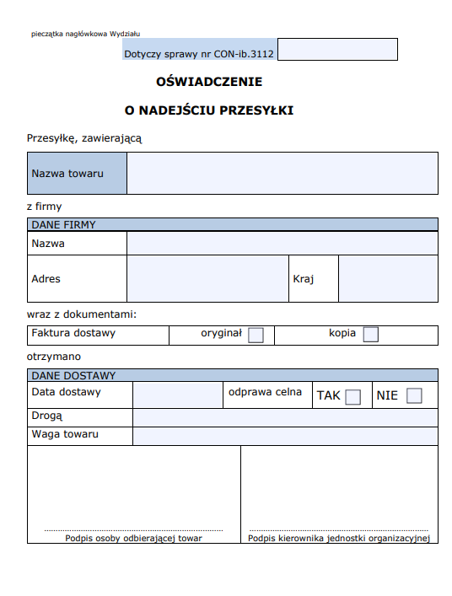

Slide 70
Wyjazdy
1. Procedura wyjazdów krajowych
2. Procedura wyjazdów zagranicznych

Slide 71
Procedura wyjazdów krajowych
W przypadku wyjazdów pojedynczych (1-3 osoby) np. na konferencję/szkolenie konieczne jest złożenie zlecenia wykonania zadań statutowych dla AGH realizowanych w czasie podróży a rozliczenie następuje na podstawie rozliczenia kosztów podróży w celu realizowania zadań statutowych dla AGH .
Poniesione koszty zwracane są w formie diet.

Slide 72
Zlecenie i rozliczenie wyjazdów

Slide 73
Zgodnie z Rozporządzeniem Ministra Pracy i Polityki Społecznej z dnia 29 stycznia 2013r. dieta w czasie podróży jest przeznaczona na pokrycie zwiększonych kosztów wyżywienia i wynosi 30zł za dobę podróży.
Należność z tytułu diet oblicza się za czas od rozpoczęcia podróży w następujący sposób:
Jeśli podróż trwa nie dłużej niż dobę i wynosi :
Mniej niż 8 godzin – dieta nie przysługuje
Od 8 do 12 godzin – przysługuje 50% diety
Ponad 12 godzin – przysługuje dieta w pełnej wysokości
Jeśli podróż trwa dłużej niż dobę, za każdą dobę przysługuje dieta w pełnej wysokości, a za niepełną ale rozpoczętą dobę :
do 8 godzin – przysługuje 50% diety
ponad 8 godzin – przysługuje dieta w pełnej wysokości

Slide 74
Jeżeli zapewniono bezpłatnie całodzienne wyżywienie kwotę diety zmniejsza się o koszt zapewnionego bezpłatnego wyżywienia, przyjmując, że każdy posiłek stanowi odpowiednio :
śniadanie – 25% diety tj. 7,50 zł
obiad – 50% diety tj. 15 zł
kolacja – 25% diety tj. 7,50 zł
Jeżeli nocleg nie był objęty opłatą konferencyjną przysługuje zwrot kosztów w wysokości stwierdzonej fakturą. W przypadku nie przedłożenia faktury przysługuje ryczałt za każdy nocleg w wysokości 45zł doba.

Slide 75
Preferowanymi środkami podczas wyjazdu są:
PKP II kl.
PKS
Do rozliczenia konieczne jest dostarczenie opisanej faktury VAT oraz biletu.
W wyjątkowych sytuacjach możliwe jest użycie prywatnego samochodu (np. przewiezienie sprzętu w celu wykonania badań, przewiezienie potrzebnego sprzętu na zawody).

Slide 76
Należy wtedy:
Złożyć pismo do Prorektora ds. Studenckich oraz Pani Kwestor z prośbą o wyrażenie zgody na użycie samochodu z uzasadnieniem;
Podpisać umowę o wykorzystanie samochodu do celów służbowych;
Dostarczyć zlecenie wykonania zadań statutowych dla AGH realizowanych w czasie podróży
W przypadku wyrażenia zgody na przejazd pojazdem, przysługuje zwrot kosztów w wysokości stanowiącej iloczyn przejechanych kilometrów przez stawkę za 1 km przebiegu.

Slide 77
Zlecenie i rozliczenie wyjazdów
Zlecenie wykonania zadań statutowych składa się przed wyjazdem, w terminie umożliwiającym podpisanie dokumentu przez Dysponenta Środków oraz Panią Kwestor.
Rozliczenia kosztów podróży należy dokonać nie później niż w terminie 14 dni od dnia zakończenia podróży.

Slide 78
Procedura wyjazdów zagranicznych
Tryb składania wniosku na podróż służbową poza granicę kraju:
1. Wypełnij formularz elektroniczny i wydrukuj
Wniosek na podróż służbową poza granicę kraju należy uzupełnić w internetowym systemie wniosków na podróż służbową, który znajduje się na stronie: https://wnioski.dwz.agh.edu.pl a następnie wydrukować w 4 egzemplarzach dwustronnie.
Uwaga! Studenci wyjeżdżający za granicę wypełniają wniosek jak dla pracowników poza wyjazdem w ramach programu Erasmus+.
2. Wydrukowane wnioski (4 egz.) przynieś do Działu Spraw Studenckich w celu uzyskania podpisu Prorektora ds. Studenckich.
Uwaga! Jeżeli dofinansowanie jest również ze strony Wydziału wnioski przed dostarczeniem do DSS powinny zawierać potwierdzenie z Wydziału tj. pieczęć Wydziału, podpis Dziekana, nr kosztów oraz pieczątkę ,,koszt ujęty w planie''. Natomiast jeśli brak dofinansowania ze strony Wydziału na wnioskach powinna być tylko pieczątka Wydziału oraz podpis Dziekana w celu potwierdzenia, że Jesteś studentem danego Wydziału.

Slide 79
3. Odbierz podpisane wnioski z DSS.
4. Wnioski dostarcz wraz z załącznikami do Działu Współpracy z Zagranicą AGH – Pawilon C1, pok. 108-109 najpóźniej na 7 dni roboczych przed planowanym terminem wyjazdu.
Do wniosku obowiązkowo należy dołączyć:
formularz ,,zlecenie wykonania zadań statutowych dla AGH realizowanych w czasie podróży" zgodnie z zarządzeniem Rektora nr 56/2013 z dnia 30 grudnia 2013r. Zlecenie powinno zawierać pieczątkę Wydziałową, podpis Dziekana oraz powinno być podpisane przez Prorektora ds. Studenckich oraz Panią Kwestor.
5. Odbierz dewizy – jeśli zadeklarowałeś na wniosku
Odbiór dewiz odbywa się w banku - przed udaniem się do banku należy zgłosić się do Działu Finansowego (paw. C-2, pok. nr 10) w celu odebrania Wniosków, natomiast jeśli zadeklarowałeś przelew na ROR - należy podać nr rachunku bankowego oraz walutę w jakiej ma być przelew.

Slide 80

Rozliczenie wyjazdu:
1. Wypełnij elektroniczny formularz na https://wnioski.dwz.agh.edu.pl
2. Wydrukuj wniosek (w jednym egzemplarzu)
3. Dostarcz do DSS w celu uzyskania podpisu Prorektora ds. Studenckich.
4. Odbierz wniosek z DSS.
5. Przekaż rozliczenie kosztów wyjazdu do DWZ - nie później niż 14 dni od zakończenia wyjazdu służbowego.

Slide 81
Do rozliczenia należy dołączyć :
egzemplarz wniosku na podróż służbową poza granicę kraju - otrzymany przy odbiorze dewiz w banku
rozliczenie kosztów podróży w celu realizacji zadań statutowych dla AGH zgodnie z zarządzeniem Rektora nr 56/2013 z dnia 30 grudnia 2013r.
oświadczenie o wyżywieniu do delegacji zagranicznej

Slide 82

4. Bilety rozliczające podróż:
– przy podróży samolotem: bilet elektroniczny lub plan podróży oraz karty pokładowe lub adnotacja o tym, że karty pokładowe były tylko w formie elektronicznej wraz z kserokopią faktury za bilet lotniczy;
– przy podróży pociągiem: bilety PKP wraz z fakturą VAT;
– przy podróży autokarem: bilety autobusowe;
– przy podróży samochodem: umowę o wykorzystanie samochodu do celów służbowych oraz ewidencję przebiegu kilometrów;

Slide 83

Zapraszamy do kontaktu :
Karolina Sochacka – sochacka@agh.edu.pl
Sylwia Świerk – sswierk@agh.edu.pl
Telefon: 12-617-32-66
Pawilon C1 pok. 111

